Slide 1
Financiering vanaf 2028
Ronde langs het Dagelijks Bestuur
11 – 21 mei 2026

Slide 2
Inleiding
Aanleiding
Systematiek ODRA en ODRN verschilt.
Besluit: 2028 een nieuwe, geharmoniseerde systematiek
Voorbereidende stappen
In beeld: systematiek ODRA/ODRN, landelijke voorkeursmodel, keuzes andere diensten
Brainstorm MT, ambtelijke meedenkgroep
Informele, richtinggevende ronde DB-leden

Slide 3
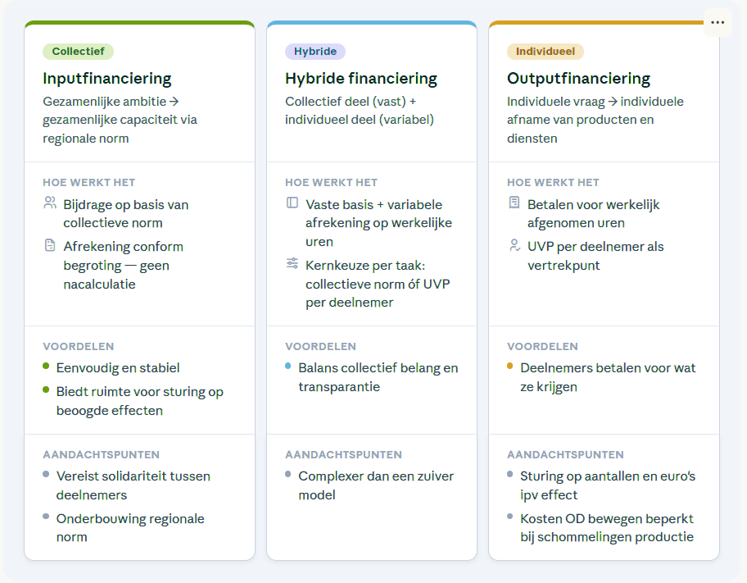
Modellen

Slide 4
Strategisch vraagstuk
Wat wil je bereiken met ODGM
Veilige, schone leefomgeving
Aanpak lokale prioriteiten
Leveren van toegevoegde waarde (bijv. kennis en advies)
Instrumenten
Sturingsprincipe
Doel
Waarop wil je sturen?
Kwaliteit leefomgeving
Productie
Service
Kosten
Welke instrumenten horen daarbij?
Financieringsafspraken, productiegegevens,
kengetallen, prikkels
Fusie: harmonisatie werkwijze ODRN en ODRA
Financieringssystematiek is geen doel maar middel

Slide 5
Bestuurlijke visie (fusie)
De opgave
Grote transities in de leefomgeving: energietransitie, stikstof, klimaat, zeer zorgwekkende stoffen
ODGM als scheidsrechter én sparringpartner voor gemeenten en provincie (verlengde arm)
Dit vraagt om slagkracht, gespecialiseerde kennis en aantrekkelijk werkgeverschap
Waarop stuurt het bestuur?
Kwaliteit van de leefomgeving is leidend
Onafhankelijkheid: inhoudelijke opgaven sturen, niet financiële druk
Robuustheid: stabiliteit om te blijven investeren in kennis en continuïteit
Randvoorwaarden
Takenpakketten blijven gelijk, geen bezuinigingsdoelstelling — eerste drie jaar
Dienstverlening mag niet duurder worden

Slide 6
Uitwerking bestuurlijke visie
De opgaven in de leefomgeving vragen om een robuuste, onafhankelijke omgevingsdienst. Meerjarige financiering op basis van vaste verdeelsleutels sluit daarbij aan.
Waarom vaste, meerjarige financiering?
Onafhankelijkheid en kwaliteit
Inhoudelijke opgaven zijn leidend — niet financiële prikkels.
Regionale verbondenheid
Milieuproblemen stoppen niet bij de gemeentegrens.
Robuustheid en wendbaarheid
Stabiliteit om te blijven investeren in kennis en continuïteit.
Elke dag beter
Effectgerichte monitoring en transparante verantwoording via PDC en prestatieafspraken.

Slide 7
Ambtelijke meedenkgroep
Maak onderscheid tussen milieu en bouw
Milieu: voorkeur voor inputfinanciering
Wens: het beoogde effect / inhoudelijke sturing centraal → financiën saai maken
Voorwaarde: verdeelsleutel goed kunnen onderbouwen
Overweging: tijd nemen om stapsgewijs toe te groeien van output naar vaste financiering
Bouw: voorkeur voor outputfinanciering
Benodigde inzet is afhankelijk van lokale initiatieven en kan sterk schommelen
Proces
Borg dat alle ambtelijke deelnemers de overwegingen meekrijgen

Slide 8
Opties voor financiering
Inputfinanciering voor milieu, outputfinanciering voor bouw
  Sluit het best aan bij de bestuurlijke visie
  Vaste verdeelsleutel gebaseerd op inwoneraantal, locaties (landelijke financieringssystematiek) of een mix.
  Forse herverdeeleffecten → druk op onderbouwing, proces en besluitvorming
2. Huidige bijdrage meerjarig vast voor milieu, outputfinanciering voor bouw
  Geen herverdeeleffecten bij milieu
  Vaste, meerjarige afspraak geeft stabiliteit om te bouwen en te focussen op de opgaven in de leefomgeving
  Tijdelijke oplossing → inzet in het verleden blijft de basis voor de bijdrage per partner
3. Outputfinanciering voor milieu en bouwen
  Terugvaloptie
  Sluit niet goed aan bij de bestuurlijke visie, huidige focus op aantallen en uren blijft bestaan
  Herverdeeleffecten → harmonisatie van werkwijze en tariefstelling

